Slide 1
Anatomi og muskelfysiologi

Slide 2
Hvad skal I egentlig lære?
Navne på knogler og muskler. (udenadslære)
Forskellige ledtyper og eksempler på dette.
Ud fra en video, billedserie eller ”live” skal I kunne:
  Identificere, hvilke led, som er aktive og hvilken bevægelse, der forekommer i det/de berørte led.
  Hvilke muskler, der udfører arbejdet.
  Hvordan de forskellige muskler arbejder.
Tilsammen kaldes dette en ”Bevægelsesanalyse”.
I skal kunne bruge bevægelsesanalysen til forbedring af jeres teknik og overvejelser over, hvilke specifikke træningsøvelser, der kunne være relevante for en forbedring af f.eks. kraften i et forhåndsslag med topspin.

Slide 3
Læs dagens lektie
”B - for bedre idræt” s.38-45 (knogler, led og muskelbevægelser)
”B-for bedre idræt” s.65-66 (bevægelsesanalyse)

Slide 4
Hvad kan man bruge anatomi til?
Træning, herunder styrke, så træningen kan gøres specifik.
Identifikation af en bevægelse.
Fejlretning (badminton – acc-decel).
Yderligere optimering af teknik (højdespring)
Skadesforebyggende

Slide 5
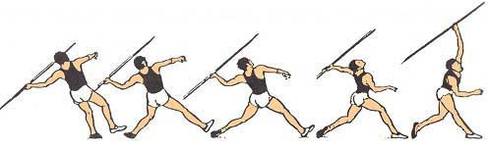

Slide 6
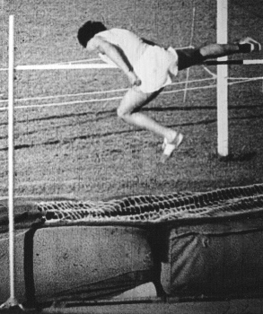
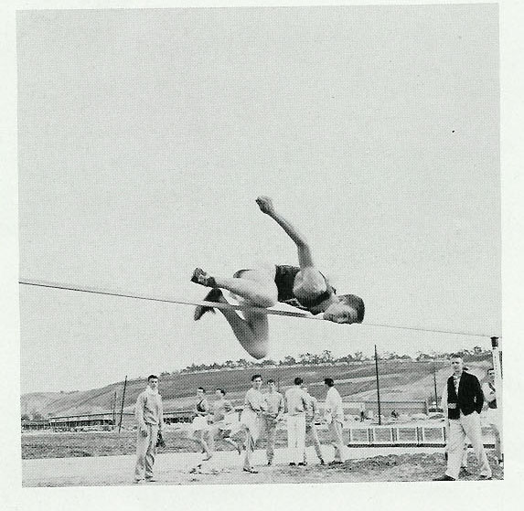
Eksempler
Der var en tid inden ”The Fosberry flop” (Mexico city 1968)
https://www.youtube.com/watch?v=CZsH46Ek2ao
https://www.youtube.com/watch?v=1rQ8iEGd2jk
https://www.youtube.com/watch?v=Fb6oNTkqxSc

Slide 7
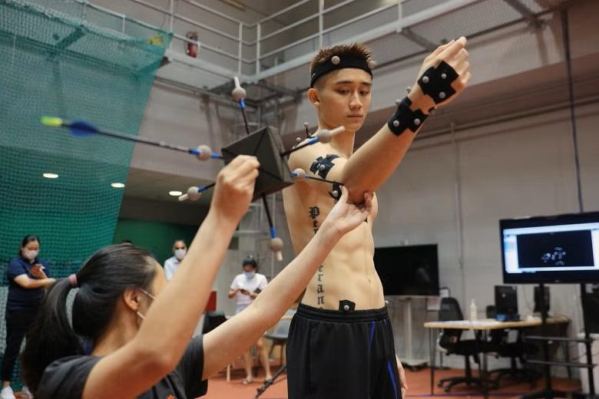
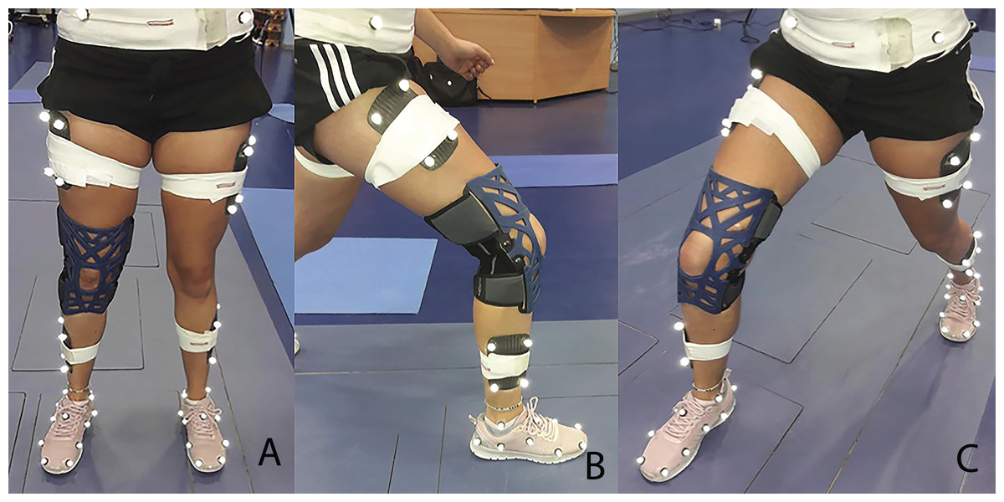
Eksempel fra badminton, hvad gør man i praksis.

Slide 8
Vi starter lidt omvendt, da det er nemmere at forstå de få typer af muskelarbejde

Slide 9
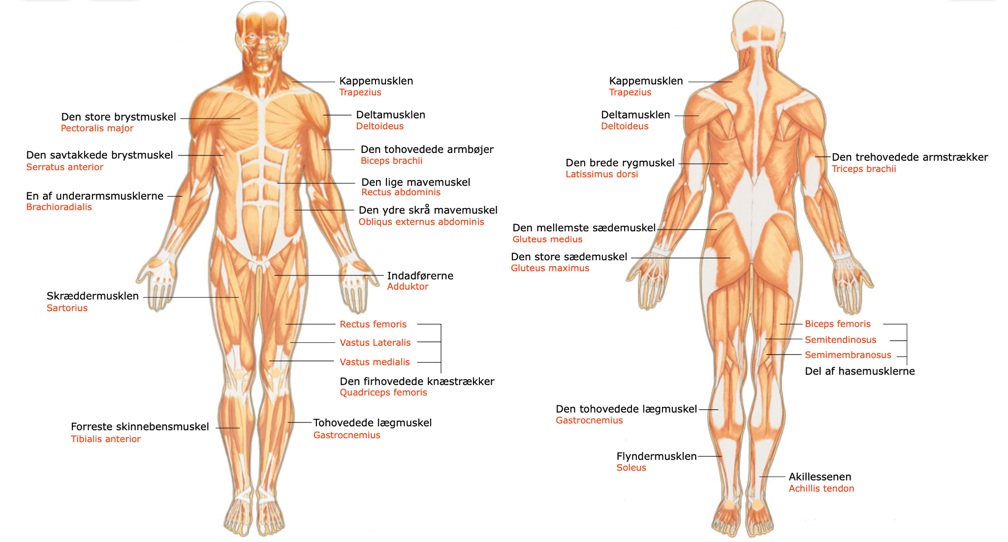
De vigtigste muskler

Slide 10
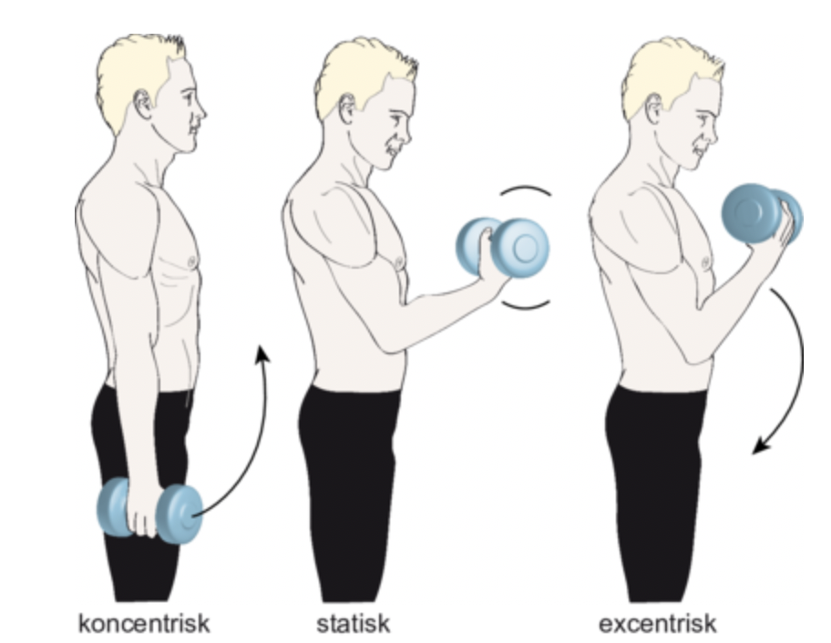
En muskel kan arbejde på en af de tre følgende måder
Koncentrisk
  Musklens indre kraftudvikling overstiger objektets ydre kraft og musklen forkortes.
Excentrisk
  Objektets ydre kraft overstiger musklens indre kraftudvikling, hvilket vil føre til en ”forlængelse” af musklen.
      Dette skal ikke forveksles med, at musklen ikke arbejder og dermed forlænges, hvis vægt eller tyngdekraft påvirker legemet.
Isometrisk
  Musklens indre kraftudvikling er lige så stor som objektets ydre påvirkning og musklens længde ændres ikke.

Slide 11
Lille arbejdsopgave
Find en bevægelse på jeres video, som aktiverer den ”tohovede armbøjer” (m. Biceps brachii), altså hvor biceps er agonist
Find en bevægelse på jeres video, der aktiverer ”den firehovede knæstrækker” (m. Quadriceps femoris)
Den store brystmuskel (m. Pectoralis major)
  Find ud af, hvad der sker for kropsholdningen for personer, som primært træner pectoralis major og kom med en faglig/anatomisk forklaring.
Overvej, hvilke muskler, som er antagonister til de tre ovenstående muskler.
Fagtermer: Agonist, antagonist og synergist
Psssst psssst: Udspring og insertion

Slide 12
Arbejdsopgave
Gør rede for de forskellige typer af led (og eksempler), hvordan de kan bevæges og find en skumtennis-relateret bevægelse, hvori de indgår.
Gør rede for knogletyper, deres funktion og kom med eksempler.

Slide 13
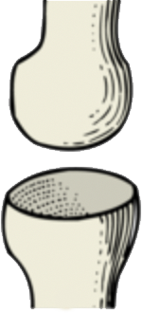
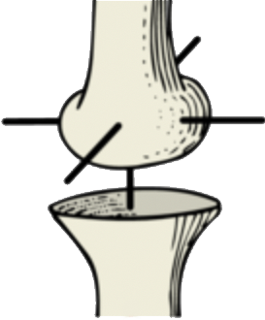
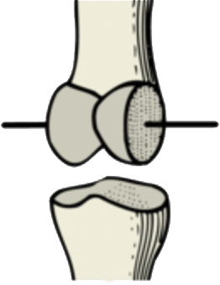
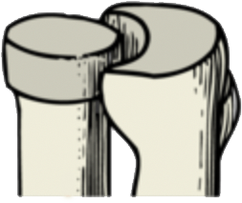
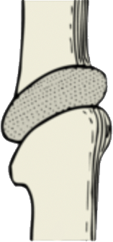
Ledtyper
Kugleled
Bevæges om tre akser og dermed har den største bevægelsesfrihed
Skulder- og hofteleddet
To-aksede led
Bevægelighed omkring to akser
Håndleddet er et godt eksempel
Hængselled
Kan bevæges om en akse tværs gennem leddet
Knæleddet er et eksempel
Drejeled
Kan bevæges om en akse i knoglernes længdegående akse
Leddet mellem spolebenet og albuebenet
Glideled
Tillader små forskydninger mellem ledfladerne
Ledfladerne i hvirvelsøjlen er eksempler på glideled.

Slide 14
Op og stå! Et led kan lave følgende bevægelser
Fleksion
Ekstension
Adduktion
Abduktion
Supination
Pronation
Rotation
Bøjning

Slide 15
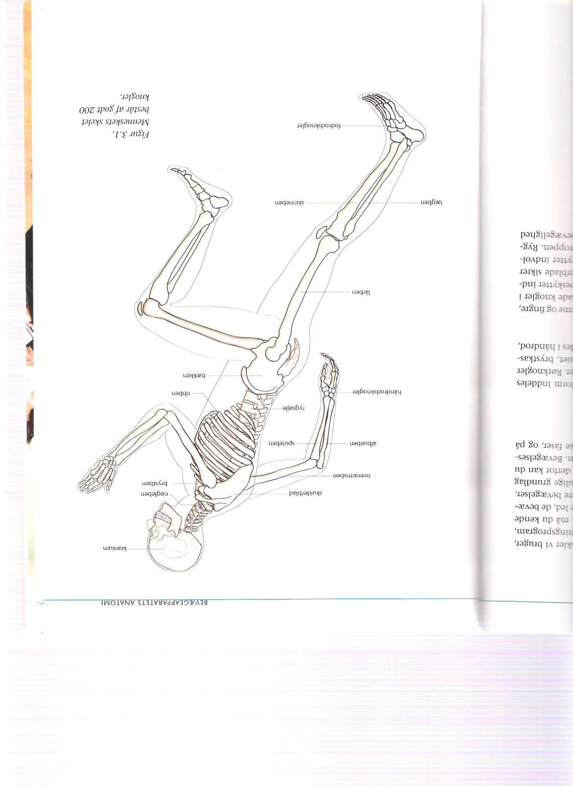
Skelettet
Opgave KAST BOLD (5 min): Øv dig på at huske følgende knogler udenad!

Slide 16
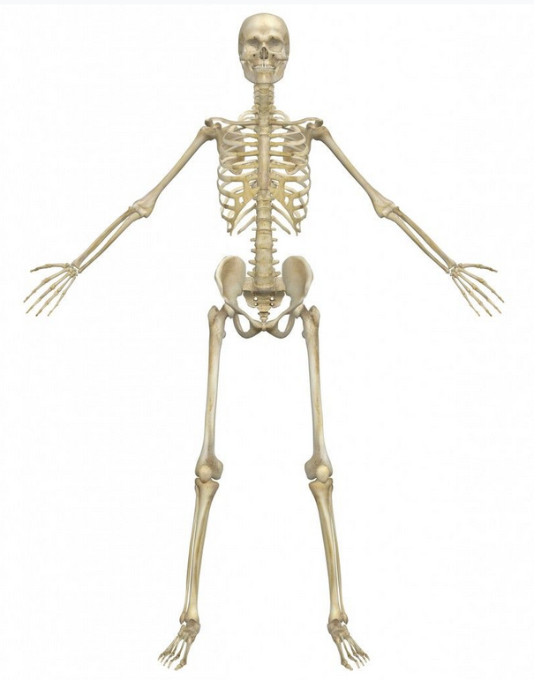

Slide 17
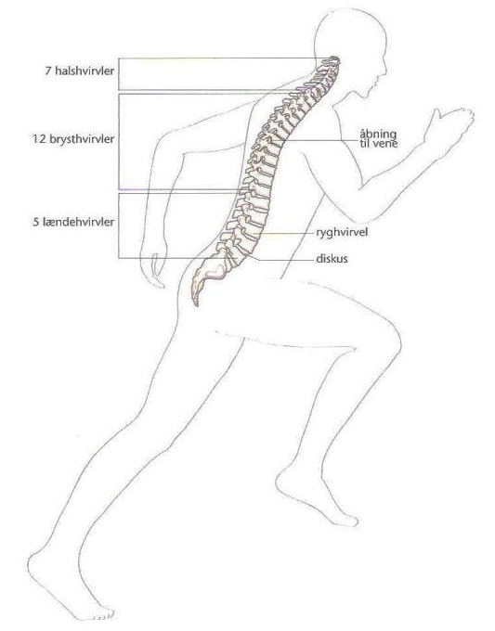
Hvirvelsøjlen
Illustration:

Slide 18
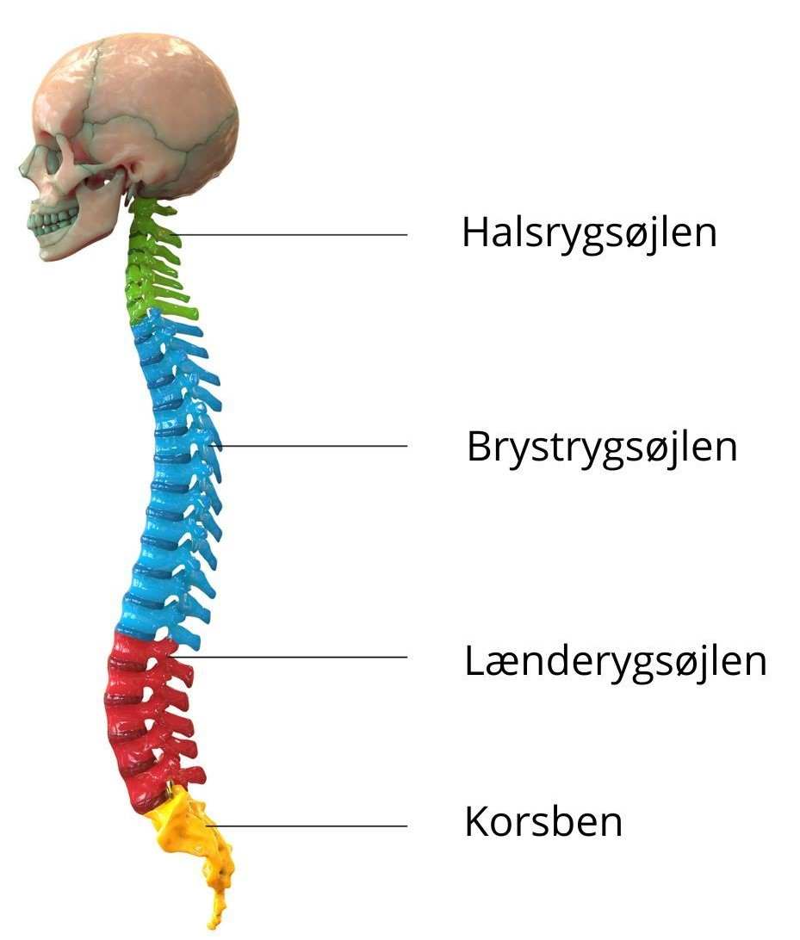
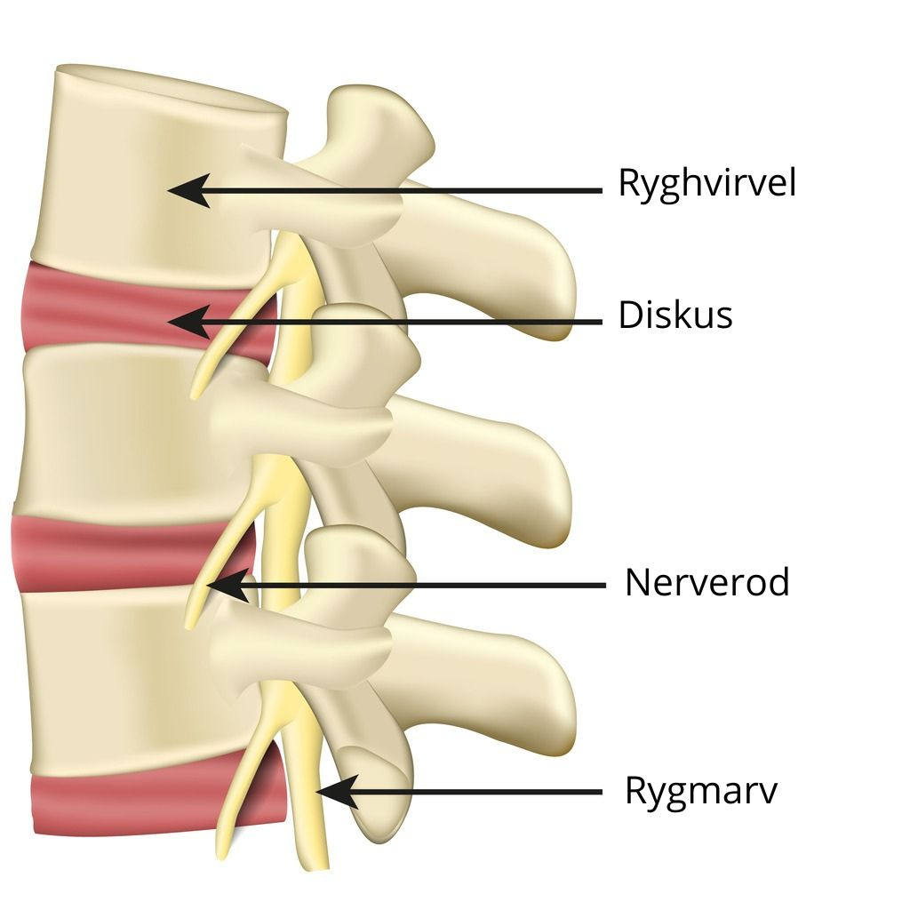
Hvirvelsøjlen/rygsøjlen
Mellem hvirvlerne findes bruskskiver kaldet diski
(en diskus)
Diski sikrer at rygsøjlen er støddæmpet
Rygsøjlens S-form giver også en smule fjedring

Slide 19
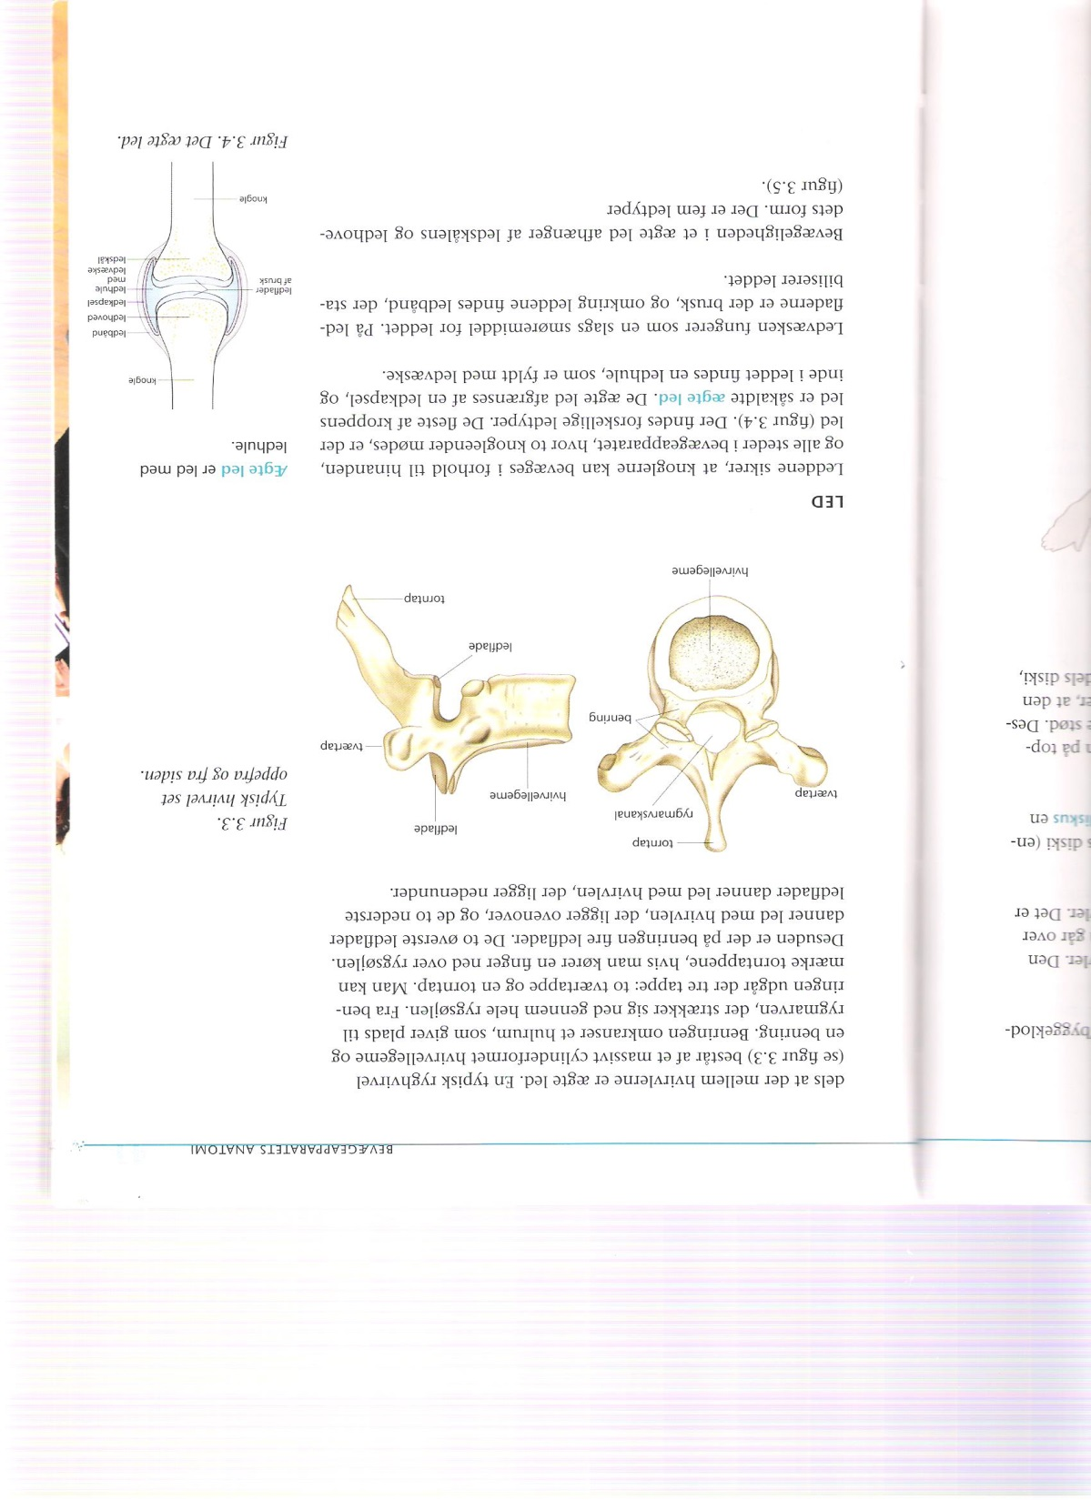
Hvirvel
En hvirvel består af cylinderformet hvirvellegeme og benring
Benring omkranser hulrum, der giver plads til rygmarven

Slide 20
Hvirvel
Fra benringen udgår tre tappe
Desuden er der to øvre ledflader, der danner led med hvirvlen ovenfor
To nedre ledflader, der danner led med hvirvlen nedenfor

Slide 21
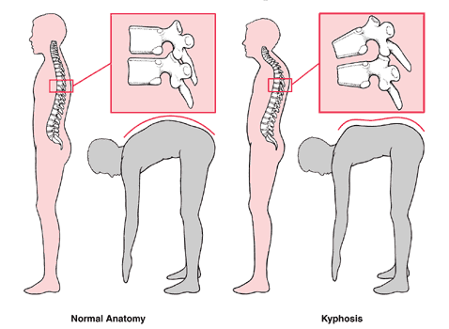
Scheuermann syndrom

Slide 22
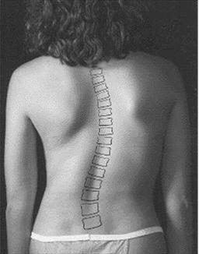
Skoliose
Skæv ryg S eller C formet. Medfødt eller udvikles i børne/ungdomsårene.

Slide 23
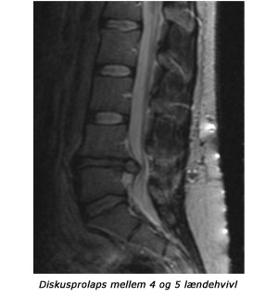
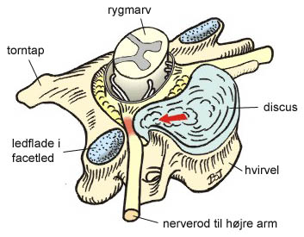
Diskusprolaps
Akut eller ved slid

Slide 24
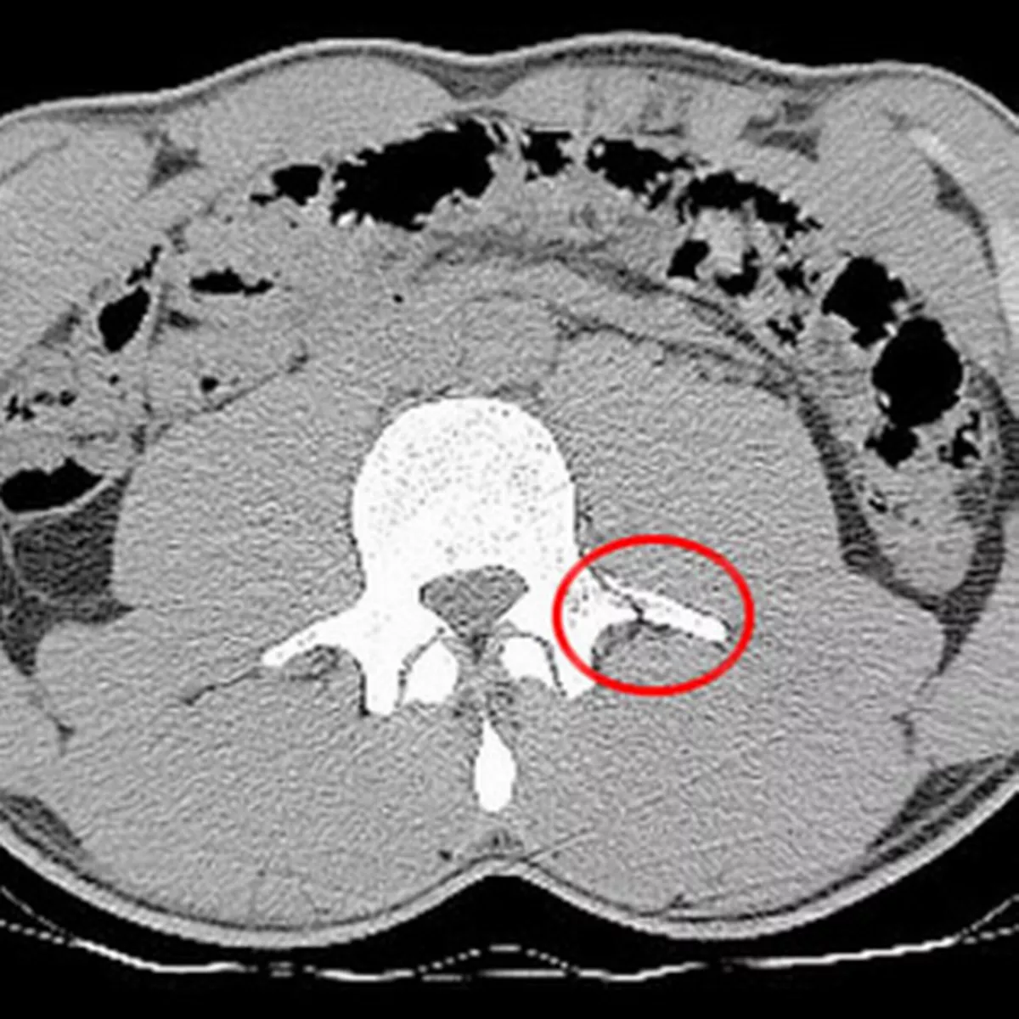
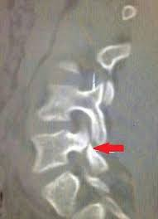
Andre skader koblet til ryggen
Akut hold i ryggen (hekseskud) – Et eller flere af rygsøjlens små led (facetleddene har sat sig fast. Overbelastet muskulatur o.a.
Ischias – Smerter i lænden, som trækker ned til balden og muligvis bagsiden af benet (den store ischias nerve. Årsager mange).
Slidgigt – Bruskskiver og led i rygsøjlen er slidte.
Myoser – Muskler reagerer med spændinger grundet overbelastning (mange løft, skæve løft, psykiske problemer)
Lige ryg – Ryggen er udrettet set fra siden. Ryggen bliver mere sårbar.
Forstuvninger og fibersprængninger - kan ramme led og muskler ved pludselige overbelastninger.
Brud - https://www.youtube.com/watch?v=ZJBvTYDSmo8

Slide 25
RYG RÅD!
Sid ordentligt på stolen eller træningsbolden
Skift stilling tit
Afpas bordets og stolens højde
Sæt IKKE computeren langt ind på bordet!
Tænk på hovedets position….
Vær fysisk aktiv
Træn din ryg
Løft ordentligt eller……

Slide 26
Bevægelsesanalyse
Formål: Bestemme hvilke led og muskler, der er særligt aktive i en bevægelse, samt hvordan de arbejder.
Hvordan indgår bevægelsen
Illustration/opdeling
Analyse af leddet
Analyse af musklerne

Slide 27
Bevægelsesanalyse del 1. (10min)
Udvælg 3 forskllige frames fra din skumtennisvideo, hvor du kigger på maksimalt 2 led.
Er der andre idrætsgrene, hvor denne bevægelse indgår?
Identificér, hvilke led (og knogler), der bevæges og overvej, hvilken type led det er.
Hvilken bevægelse foregår i de to led? (se de næste slides 23-36)

Slide 28
LEDBEVÆGELSER
Overkroppens bevægelser:

Slide 29
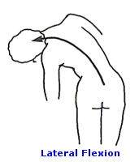
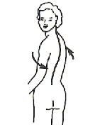
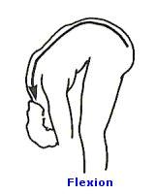
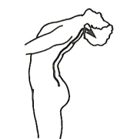
LEDBEVÆGELSER
Overkroppens bevægelser:
Foroverbøjning
Sidebøjning
Rotation
Bagudbøjning

Slide 30
Hofteleddets bevægelse:

Slide 31
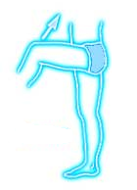
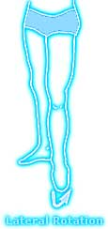
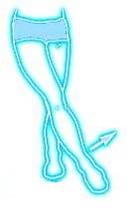
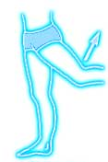
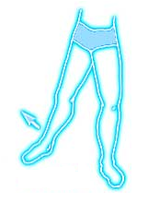
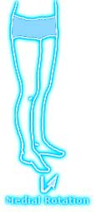
LEDBEVÆGELSER
Fleksion/bøjning
Udadrotation
Adduktion/indadføring
Ekstension/strækning
Indadrotation
Abduktion/udadføring

Slide 32
Knæleddet

Slide 33
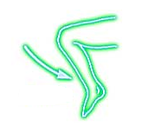
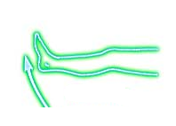
LEDBEVÆGELSER
Knæleddets bevægelse:
Ekstension/strækning
Fleksion/bøjning

Slide 34
Fodleddet

Slide 35
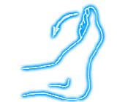
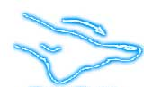
LEDBEVÆGELSER
Ankelleddets bevægelse:
Dorsalfleksion/bøjning
Plantar fleksion/strækning

Slide 36
Skulderleddets bevægelser

Slide 37
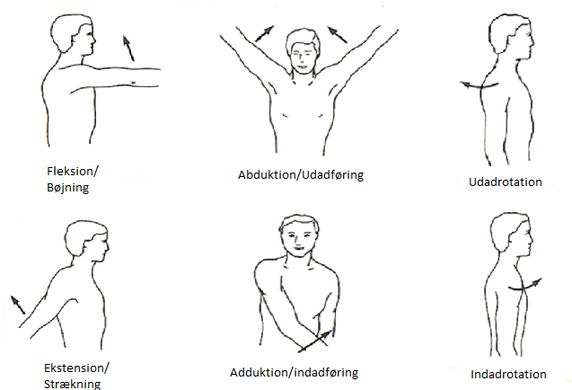
LEDBEVÆGELSER
Skulderleddets bevægelse

Slide 38
Albueleddet

Slide 39
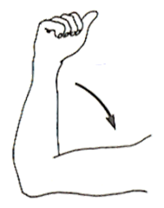
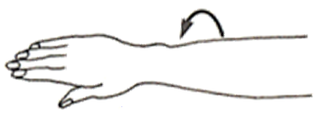
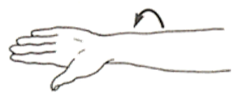
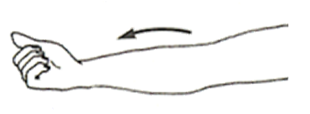
LEDBEVÆGELSER
Albueleddets bevægelse:
Pronation
Fleksion/bøjning
Supination
Ekstension/strækning

Slide 40
Håndleddet

Slide 41
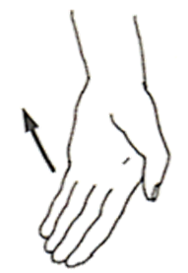
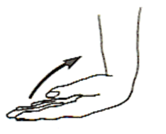
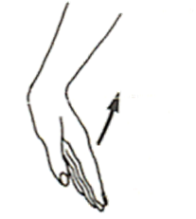
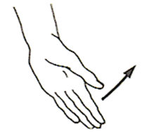
LEDBEVÆGELSER
Bevægelser i håndled:
Fleksion/bøjning
Indadføring
Ekstension/strækning
Udadføring

Slide 42
En muskel kan arbejde på en af de tre følgende måder
Koncentrisk
  Musklens indre kraftudvikling overstiger objektets ydre kraft og musklen forkortes.
Excentrisk
  Objektets ydre kraft overstiger musklens indre kraftudvikling, hvilket vil føre til en ”forlængelse” af musklen.
      Dette skal ikke forveksles med, at musklen ikke arbejder og dermed forlænges, hvis vægt eller tyngdekraft påvirker legemet.
Isometrisk
  Musklens indre kraftudvikling er lige så stor som objektets ydre påvirkning og musklens længde ændres ikke.

Slide 43
De vigtigste muskler, hvis I har glemt dem.

Slide 44
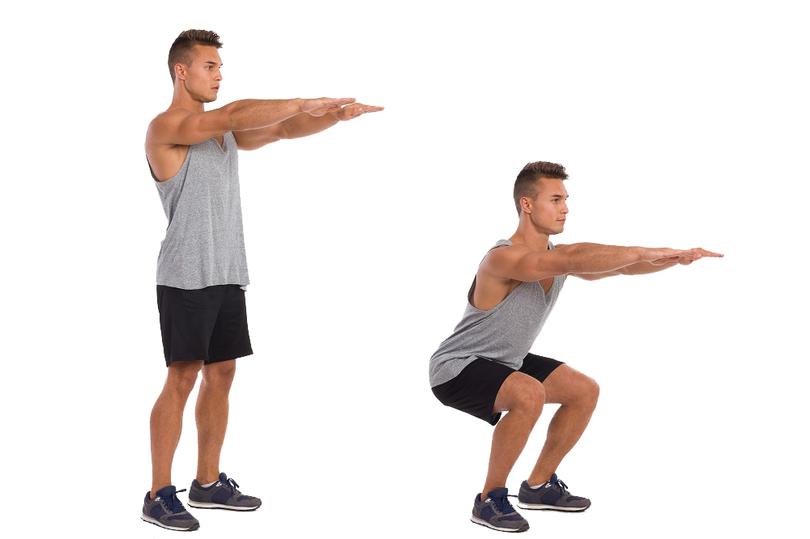
2. Del af bevægelsesanalysen.
Hvilke muskler er aktive i bevægelsen, hvis der overhovedet er aktive muskler…
Hvordan arbejder disse muskler:
  Koncentrisk
  Excentrisk
  Isometrisk

Slide 45
Begrebsliste.
Muskler
Led
Kontraktion (muskelspænding)
Koncentrisk
Excentrisk
Isometrisk (samme længde)
Dynamisk (bevægende)
Statisk (ubevæget)
Agonist (Den primære muskel i bevægelsen)
Synergist (Den eller de sekundære muskler i bevægelsen)
Antagonist (Den eller de modarbejdende/bremsende muskler i bevægelsen)
Fleksion (bøjning)
Ekstension (strækning)
Rotation (drejning)
Abduktion (væk fra kroppens midte, udadførende bevægelser)
Adduktion (ind mod kroppens midte, indadførende bevægelser)
Supination (udadrotation)
Pronation (indadrotation)

